Slide 1
Национален конкурс
„Най-добър студентски стартъп 2026“
Threat Lens
Затворен цикъл за киберзащита и програмиране: мониторинг, валидиране и реакция в една платформа
Threat Lens е startup в сферата на киберсигурността, насочен към малки и средни компании, mid-size организации и SaaS бизнеси в България, Централна и Източна Европа. Компанията адресира един от най-често срещаните проблеми на пазара: организациите разполагат с различни инструменти и сигнали за киберсигурност, но рядко имат ясен и непрекъснат процес, който да покаже кои рискове са реални, какво трябва да се приоритизира и какво действие следва.
Threat Lens обединява мониторинг, AI техническа валидация, отчетност и оркестрация на реакцията в една система, която дава на клиента не просто информация, а последователен процес за защита.
Уеб присъствие и клиентски портал
threatxlens.com portal.threaxtlens.com
Threat Lens | threatxlens.com
Best Student Startup 2026
Notes:
[Sources]
- UNWE competition title and application context from the official competition page and application form: turn0search0, turn1view0, turn1view1.
- Threat Lens public website positioning from search results describing penetration testing, adversary emulation, and continuous monitoring: turn0search1, turn0search7.
[/Sources]

Slide 2
PROBLEM
Проблемът
Компаниите имат инструменти, но не и достатъчно яснота
Много малки и средни компании вече използват базови мерки за сигурност като антивирусни системи, логове, аларми и т.н.
Въпреки това, в ежедневната работа остава един ключов проблем: тези организации често не знаят кои сигнали са реална заплаха и какво трябва да се коригира първо.
Еднократният penetration test дава полезна, но моментна снимка. Той не създава постоянен процес на валидиране и не затваря цикъла между откриване, доказване на риска и реално отстраняване на проблема. Така бизнесът остава между два свята: има технически данни, но няма достатъчно оперативна яснота.
!
01
Има сигнали, но липсва валидиране кои от тях са реален риск.
⏱
02
Pentest веднъж годишно не покрива непрекъснатата промяна и развиващите се методи за кибератаки.
€
03
Пълен SOC модел често е прекалено скъп и тежък за повечето компании
Threat Lens | threatxlens.com
Best Student Startup 2026

Slide 3
TIMING
Защо сега
Пазарът вече търси решение, което е по-достъпно от SOC и по-практично от обикновен скенер
Регулаторен натиск
По данни от пазарни и институционални източници
Увеличена нужда
Регулаторната рамка в Европа се променя, а NIS2 поставя по-високи изисквания за киберзрялост, управление на риска и отчетност. Дори фирми извън пряк обхват усещат натиск чрез своите клиенти, партньори и доставчици. Реалният риск вече е видим в данните: значителна част от компаниите в ЕС докладват последствия от ИКТ инциденти, а много по-малка част извършват реални security tests.
Киберсигурността вече не е тема само за големи организации. Все повече малки и средни компании зависят от уебсайтове, SaaS платформи, онлайн продажби и дигитални процеси, а това увеличава и нуждата от по-ясна, по-достъпна и по-постоянна защита.
21.54% от предприятията в ЕС са имали последствия от ИКТ инциденти
само около 34.64% извършват ICT security tests
ransomware и phishing остават сред най-сериозните рискове за SMB сегмента
Това създава ясен пазарен прозорец за Threat Lens: решение, което дава доказуем риск, по-ясна приоритизация и работещ процес от сигнал до действие.
Threat Lens | threatxlens.com
Best Student Startup 2026
Notes:
[Sources]
- European Commission NIS2 page: unified legal framework in 18 critical sectors, supply chain security, and top-management accountability, lines 61-69: turn3view0.
- Bulgaria 2025 Digital Decade Country Report: Bulgaria faces challenges in cybersecurity preparedness and ICT specialist/training gaps, lines 66, 151-163, and 220-233: turn3view1.
[/Sources]

Slide 4
SOLUTION
Решението: Threat Lens
Една платформа, чрез която клиентът поръчва, следи и управлява киберуслугите си
Threat Lens предлага интегрирано решение, което съчетава киберуслуги, автоматизация и клиентски портал в един работещ модел. Вместо клиентът да търси отделно monitoring, penetration testing, red teaming и последваща координация, той получава една обща среда, в която може да заявява услуги, да следи тяхното изпълнение и да вижда историята, прогреса и резултатите.
Зад тази услуга стоят собствени вътрешни инструменти и процеси, които позволяват дейностите да се изпълняват самостоятелно или в затворен цикъл. Така Threat Lens превръща киберсигурността от отделни и разпокъсани задачи в подредена, проследима и достъпна услуга.
Какво получава клиентът в една платформа:
възможност да заявява отделни услуги или цялостен пакет
достъп до monitoring, penetration testing, red teaming и допълнителни услуги
проследяване на история, статус, прогрес и резултати през уеб портал
възможност за онлайн поръчка на нови услуги и дългосрочна работа в една среда
Threat Lens | threatxlens.com
Best Student Startup 2026

Slide 5
Business Value
Бизнес стойност за клиента
Ясна видимост на риска, бърза реакция и консолидация на ресурсите:
За повечето компании основното предизвикателство днес не е липсата на инструменти за сигурност, а наплива от информация– трудността да се изолират реалните заплахи, да се приоритизират действията и да се проследи тяхното отстраняване.
Ние решаваме този проблем, като консолидира мониторинг, тестване, клиентска видимост и управление на процесите в една унифицирана среда.
Практическа бизнес стойност:
Прецизност и яснота: Филтрира информационния шум и показва само потвърдените и реални рискове.
Ефективна приоритизация: Насочва усилията и ресурсите директно към най-критичните уязвимости.
Ускорена реакция (Incident Response): Затваря цикъла от детекция до ремедиация в рамките на един проследим процес.
Консолидация: Обединява мониторинг, тестване и отчетност, елиминирайки нуждата от множество фрагментирани доставчици.
Централизиран контрол: Пълна проследимост на историята, текущия прогрес и новите заявки през единен клиентски портал.
Оптимизирана инвестиция: Предоставя на SMB сектора ефективна защита, елиминирайки нуждата от тежък SOC модел или хаотични единични услуги.
Threat Lens не е просто набор от киберуслуги. Това е структуриран процес, който осигурява на бизнеса пълна прозрачност, правилни приоритети и измеримо намаляване на риска.
Threat Lens | threatxlens.com
Best Student Startup 2026

Slide 6
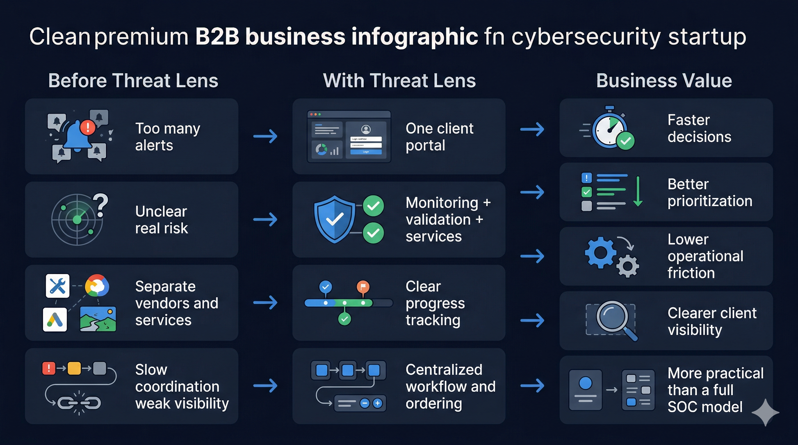

Slide 7
WORKFLOW
Технологичната основа зад решението
Threat Lens използва собствена екосистема от инструменти, които работят самостоятелно или в затворен цикъл
Зад платформата на Threat Lens стои собствена технологична основа, изградена така, че да поддържа както отделни услуги, така и цялостен интегриран процес по киберзащита. Всеки модул има самостоятелна роля, но най-голямата стойност се създава тогава, когато те работят заедно като свързана система.
TNSE (Threat Network Security Engine)
Използва се за мониторинг, сканиране и откриване на сигнали, събития и потенциални заплахи в инфраструктурата, приложенията и мрежовата среда.
VANGUARD
Използва се за автоматизиран penetration testing с AI оркестрация, чрез който се валидира дали даден риск е реално експлоатируем и какво е неговото въздействие.
Mothership SOAR
Свързва TNSE, VANGUARD и останалите вътрешни процеси в обща логика за orchestration, automation and response. Така отделните инструменти работят като една координирана система, а не като изолирани модули.
Web Portal
Осигурява клиентски достъп до услугите, историята, прогреса, резултатите и възможността за поръчка на нови активности онлайн.
По този начин Threat Lens може да предлага както отделни услуги, така и цялостен затворен цикъл, в който откриването, валидирането, реакцията и проследяването са събрани в една свързана екосистема.
Threat Lens | threatxlens.com
Best Student Startup 2026

Slide 8
REVENUE MODEL
Бизнес модел
Threat Lens използва модулен бизнес модел, който комбинира единични услуги, пакетни предложения и повтаряем приход от monitoring. Това позволява гъвкав вход за нови клиенти и едновременно с това създава условия за дългосрочни отношения и разширяване на стойността във времето.
Клиентите могат да закупуват отделни услуги като automated scans, penetration testing, red teaming, monitoring или custom development. За организации, които търсят по-цялостно решение, Threat Lens предлага пакетни предложения, които комбинират development, monitoring, scanning и testing на по-добра обща цена. По този начин компанията не продава само единична активност, а изгражда по-дългосрочен operational модел около сигурността и дигиталната среда на клиента.
Recurring елементът идва основно чрез monitoring услугата и нейните add-on възможности, а клиентският портал позволява лесно проследяване, повторно заявяване и надграждане към нови услуги и пакети.
Моделът на растеж е ясен:
единична услуга → пакет → recurring monitoring → допълнителни тестове, development и разширяване на сътрудничеството
Threat Lens | threatxlens.com
Best Student Startup 2026

Slide 9
POSITIONING
Конкурентно предимство
Threat Lens не се конкурира само с един тип играч. Той затваря цикъла между няколко отделни категории.
Критерий
MSSP / SOC
Скенер
Еднократен pentest
Autonomous PT
Threat Lens
Continuous monitoring
◐
✕
✕
◐
✓
Exploitability validation
◐
✕
✓
✓
✓
Portal + evidence registry
◐
◐
◐
◐
✓
SOAR / workflow automation
✓
✕
✕
◐
✓
SMB-friendly cost profile
✕
✓
◐
◐
✓
Closed-loop remediation
◐
✕
✕
◐
✓
Нашата позиция: по-практично от скенер, по-достъпно от SOC, по-непрекъснато от проектен pentest.
Threat Lens | threatxlens.com
Best Student Startup 2026
Notes:
[Sources]
- Market-category framing is based on the user-provided research pack, including the positioning gap between MSSP/SOC, scanners, one-time pentests, and autonomous pentesting platforms.
- Emerging autonomous pentesting category validated by Cyberware public positioning: turn0search9
[/Sources]

Slide 10
FUNDING
Финанси и конкретно разпределение на инвестицията
Threat Lens търси начална инвестиционна подкрепа в размер на €7,70.
Заявката е прецизно калкулирана, за да осигури 12-месечна оперативна писта за преминаване от MVP към работещ B2B бизнес.
1. Инфраструктура и технологии: €3,000
€2,400: Облачни ресурси и изчислителна мощ за обезпечаване на AI оркестрацията (VANGUARD) и 24/7 мониторинга.
€600: Лицензи за специализирани API интеграции (Threat Intelligence) и защита на самата платформа.
2. Продукт и легална рамка: €1,700
€1,200: Юридическо обслужване за изграждане на солидна B2B документация (SLA, NDA, NIS2/GDPR договори) – критично условие за корпоративното доверие.
€500: UI/UX надграждане на клиентския портал за осигуряване на премиум "enterprise" усещане от ден първи.
3. Пазарна валидация и продажби: €3,000
€1,000: B2B софтуерни лицензи (CRM, бази данни) за автоматизиран процес по намиране на лийдове (outreach).
€1,500: Целеви маркетинг и присъствие на ключови CEE технологични събития за позициониране пред потенциални клиенти.
€500: "Proof of Concept" бюджет – субсидиране на първоначалните разходи за внедряване при първите 3 клиента.
Цел за следващите 12 месеца: Инвестицията ще бъде използвана за генериране на първите клиенти с повтаряеми месечни абонаменти, доказвайки жизнеспособността на модела и подготвяйки компанията за Seed етап.
Threat Lens | threatxlens.com
Best Student Startup 2026
Notes:
[Sources]
- Official euro conversion rate for Bulgaria fixed at 1 EUR = 1.95583 BGN when Bulgaria joined the euro area on 1 January 2026: turn7search0, turn7search1.
- Budget structure, KPI targets, and 12-month milestones are based on the user-provided research and funding plan.
[/Sources]

Slide 11
Threat Lens
Решение с реален проблем, изградена логика и ясен път към първи клиенти
Защо Threat Lens заслужава подкрепа:
✓ Решава реален и нарастващ проблем за SMB и SaaS компании
✓ Обединява monitoring, validation и client visibility в една платформа
✓ Стъпва върху изградена продуктова логика, а не само върху идея
✓ Съчетава AI, киберсигурност и практическа бизнес приложимост
✓ Има ясен план за първи клиентски внедрявания и пазарно валидиране
✓ Създава основа за повторяем приход чрез услуги, пакети и monitoring
Основател:
Сали Сюлейманов Салиев.
Founder-led startup с фокус върху offensive security, automation, client portal architecture и продуктово изграждане. Threat Lens се развива с ясна визия за превръщане на киберуслугите в по-подредена, проследима и достъпна платформа за бизнеса.
€7.7k за да превърнем Threat Lens от силен MVP в повторяем B2B security бизнес.
threatxlens.com
• TNSE • VANGUARD • SOAR • Client Portal
Best Student Startup 2026

